Slide 1

РОДИТЕЛЬСКОЕ СОБРАНИЕ
12 марта 2024 года в МБОУ «Прудовская СШ» состоится родительское собрание «О выборе модуля по изучению ОРКСЭ» в 4 классе
2024/2025
учебном году
Администрация школы

Slide 2
Семья, педагоги и воспитатели всегда были и остаются сегодня основой нравственного становления ребёнка. Поэтому столь важно согласовать совместные усилия всех взрослых по духовному и нравственному развитию и воспитанию детей.
Главное наше достояние – это наши дети. Какими мы сегодня их воспитаем, в такой стране мы все завтра будем жить. Мы должны научить наших детей быть честными,добрыми, вежливыми, физически и духовно здоровыми.
Мы можем помочь им стать образованными, успешными людьми, обладающими высоким ровнем ответственности за настоящее и будущее своих близких, своего народа, своей страны.

Slide 3
И курс ОРКСЭ призван содействовать этому, так как знакомство с основами религиозных и светских традиций, культуры народов России и общечеловеческими ценностями призвано сыграть важную роль не только в расширении кругозора школьников, но и в воспитательном процессе формирования порядочного, честного и достойного гражданина, готового к межкультурному диалогу и уважительному отношению ко всем гражданам страны.

Slide 4
ВАШ РЕБЁНОК – МЛАДШИЙ ПОДРОСТОК
Младший подростковый возраст
(обучающиеся 4-6 классов) – один из самых сложных периодов развития школьников.
В это время ребёнок переживает два кризиса:

Slide 5
Кризисы 10 – 12 лет
Возрастной Переход от детского возраста к подростковому: Начало полового созревания Вхождение в самостоятельную и ответственную взрослую жизнь
Образовательный Переход с начальной на основную ступень общего образования

Slide 6
Происходит переоценка ценностей
Необходимо поддержать ребёнка в этот сложный для него период. Очень важно, чтобы отказ от ценностей детства и переход к ценностям взрослой жизни происходили в контексте определённого культурного и мировоззренческого пространства

Slide 7
Воспитание детей было и остаётся самым трудным видом деятельности в мире.
Что может быть сложнее и ответственнее, чем воспитать в человеке Человека?

Slide 8
Задачи курса ОРКСЭ:
1. Знакомство младших школьников с основами религиозных культур и светской этики.
2. Развитие представлений подростка о значении нравственных норм и ценностей для достойной жизни личности, семьи и общества.
3. Обобщение знаний школьников о духовной культуре, морали, формирование у них ценностно-смысловых мировоззренческих основ, обеспечивающих целостное восприятие отечественной истории и культуры.
4. Развитие способностей к общению в полиэтнической и многоконфессиональной среде на основе взаимного уважения.

Slide 9
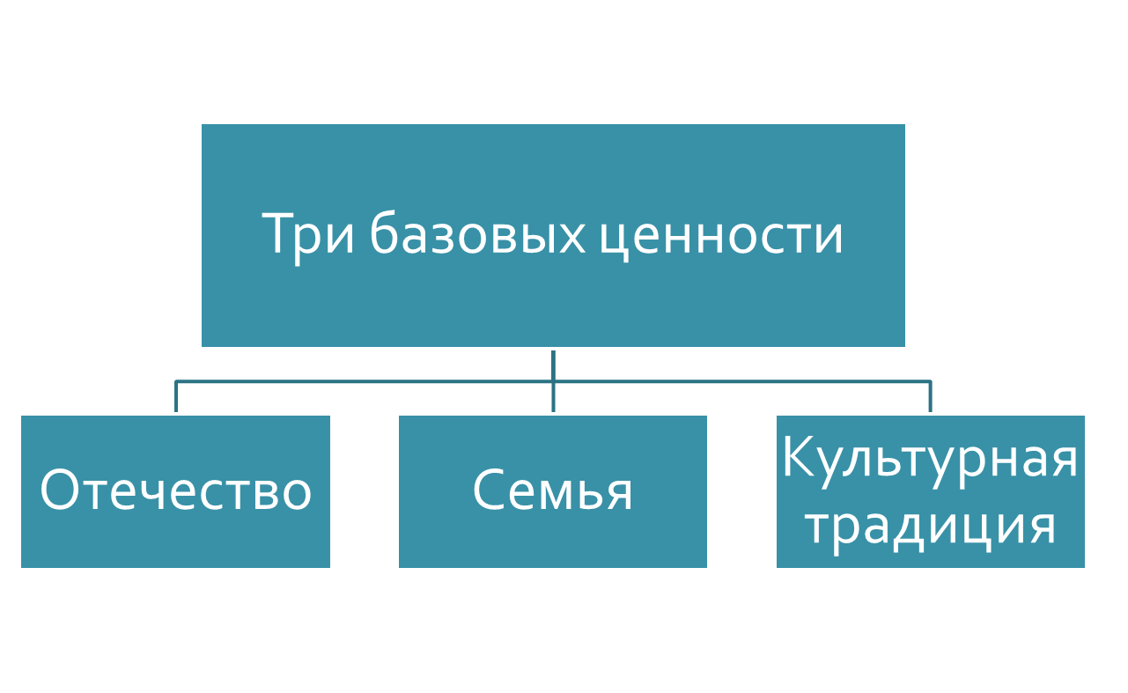
Воспитание детей
в рамках курса ОРКСЭ

Slide 10
Модули курса ОРКСЭ:
Основы православной культуры.
Основы исламской культуры.
Основы буддийской культуры.
Основы иудейской культуры.
Основы мировых религиозных культур.
Основы светской этики.
4 раздела:
1) «Россия – наша Родина»,
2) и 3) модульные,
4) «Любовь и уважение к Отечеству»

Slide 11

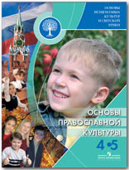


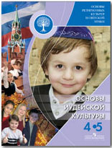


Slide 12
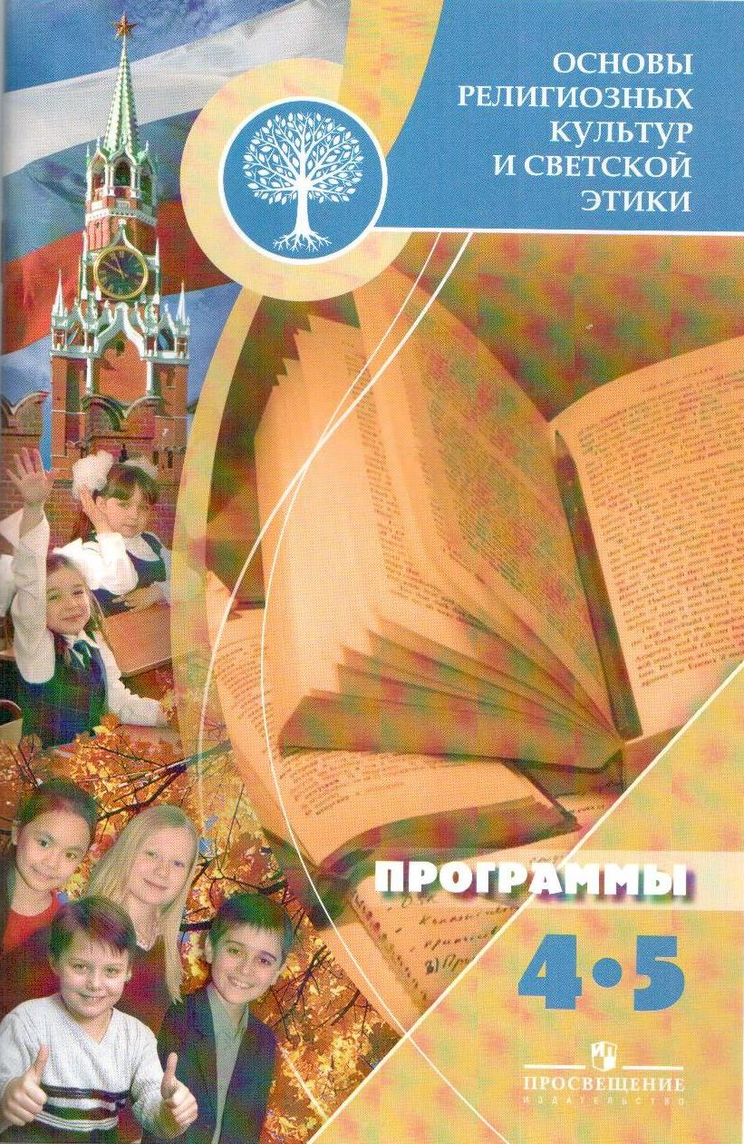


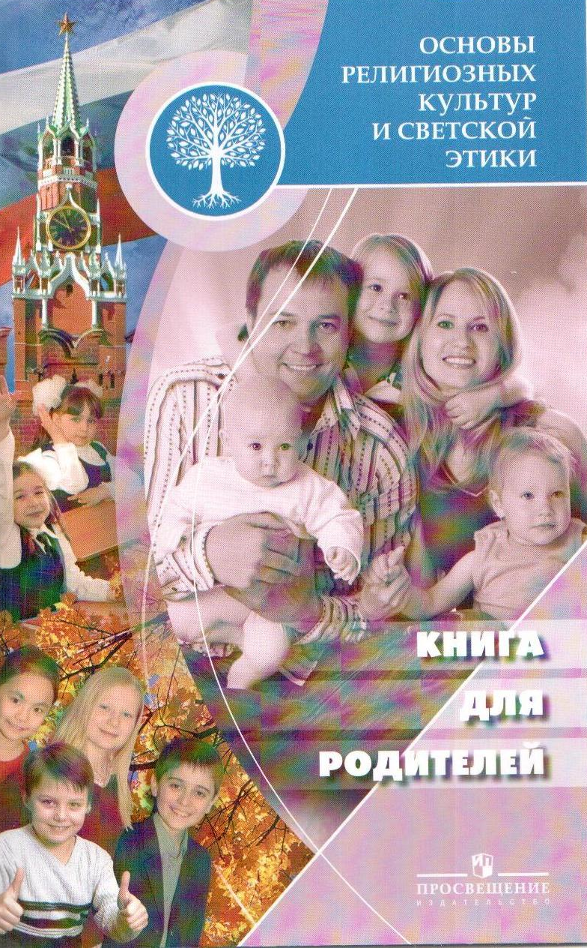

Slide 13
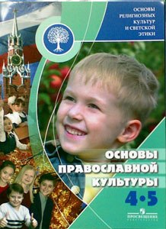
Основы православной культуры
Библия (Священное Писание).
Во что верят православные христиане?
Спаситель. Жертвенная любовь.
Победа над смертью.
Крещение , миропомазание, причастие, покаяние.
Иконы, фрески, церковное пение.

Slide 14

«Основы исламской культуры»
Пророк Мухаммед – образец человека и учитель нравственности.
Священные книги ислама – Коран, Сунна как источники нравственности.
Обязанности мусульман.
Как устроена мечеть.
Кааба. Минарет.

Slide 15

«Основы буддийской культуры»
Будда и его учение.
Буддийский священный канон.
Буддийская картина мира.
Добро и зло.
Ненасилие и доброта.
Буддийские святые.
Трипитака (Типитака). Джаммапада.

Slide 16
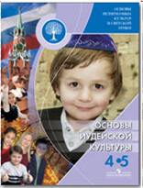
«Основы иудейской культуры»
Тора – главная книга иудаизма. Сущность Торы.
Письменная и Устная Тора.
Патриархи еврейского народа.
Пророки и праведники в иудейской культуре.
Назначение синагоги.
Суббота (Шабат) в иудейской традиции.
Молитвы.

Slide 17

«Основы мировых
религиозных культур»
Культура и религия.
Древнейшие верования.
Религии мира и их основатели.
Священные книги: Веды, Авеста, Трипитака, Библия, Тора, Коран.
Хранители предания в религиях мира.
Понятие греха, раскаяние.

Slide 18
«Основы светской этики»
Культура и мораль. Этика и ее значение в жизни человека.
Семейные ценности.
Порядочность. Интеллигентность.
Добро и зло.
Долг и совесть.
Смысл жизни и счастье.
Этикет.

Slide 19
Формы взаимодействия
семьи и школы
в рамках изучения курса ОРКСЭ
обращение ребенка к членам своей семьи с целью получения информации (интервью, эссе, публичное выступление);
оказание родительской помощи в подборе иллюстративного материала к урокам, материала для галереи образов, рассказы о культовых местах, религиозных святынях, показ фотографий или видеофильмов;
выступление членов семей с рассказами о семейных традициях;
проведение семейных конкурсов и викторин;
формирование домашней библиотеки, организация домашнего чтения;
участие и соавторство родителей и членов семьи в создании детских презентаций, итоговых творческо-исследовательских работ;
привлечение родителей к внеурочным мероприятиям.
Notes:
19
19

Slide 20
Выбор модуля ОРКСЭ -
право родителей
(законных представителей) обучающихся»
Выбор подтверждается заявлением родителя (законного представителя).

Slide 21
Обязателен ли данный учебный предмет для изучения в четвёртом классе?
Курс «ОРКСЭ» является обязательным учебным предметом в четвертом классе, его изучение вводится во всех общеобразовательных учреждениях Российской Федерации с 1 сентября 2012 года, 1 час в неделю.

Slide 22
Можно ли выбрать для изучения несколько модулей курса «ОРКСЭ»?
Родителям необходимо выбрать только один модуль. Принятие решения о записи ребенка на изучение определенного модуля без согласия его родителей (законных представителей) не допускается. Представители школьной администрации, учителя, работники органов управления образованием ни в коем случае не должны выбирать за семью модуль курса для обучения, без учёта мнения родителей учащегося определять, какой именно модуль будет изучать ребёнок

Slide 23
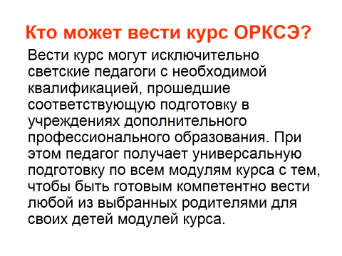

Slide 24
Будет ли продолжено изучение курса в старших классах школы?
С 1 сентября 2015 г. в соответствии с ФГОС ООО вводится предметная область «Основы духовно-нравственной культуры народов России» (ОДНКНР).

Slide 25
Можно ли отказаться от изучения курса ОРКСЭ?
Нет. Согласно приказу Министерства образования и науки РФ этот курс включен в перечень предметов федерального компонента учебного плана и обязателен для изучения в государственных (муниципальных) общеобразовательных учреждениях, реализующих государственный стандарт начального, основного общего, полного (среднего) общего образования.

Slide 26
Как будет оцениваться успешность освоения учащимся курса ОРКСЭ?
Это безотметочный курс, оценка в виде баллов за него не выставляется.
Учащиеся в конце освоения курса будут представлять свои проектные работы, презентации, творческие выступления и т. п

Slide 27
Каково взаимодействие с родителями (законными представителями) по курсу ОРКСЭ?
Участие родителей в реализации курса ОРКСЭ может проявляться также в совместной работе с ребенком по подготовке его творческой работы, выступления и других формах, предусмотренных педагогическими технологиями и учебным планированием учителя.

Slide 28
Опыт творческой деятельности
виды творческих работ учащихся
сочинение
сообщение
реферат
проект
доклад

Slide 29
Практические советы родителям.
Как вы можете помочь своему ребёнку в изучении курса
«Основы религиозных культур и светской этики»…

Slide 30
Настройтесь на воспитание; отнеситесь к новому школьному курсу как к дополнительному средству нравственного развития вашего ребёнка; вы и есть главный для ребёнка воспитатель.
Разговаривайте с детьми о том, что они изучали на уроках.
Не жалейте сил и времени для вашего ребёнка, учитесь вместе с ним.

Slide 31
Воспитывайте у ребёнка благожелательное отношение к людям другого мировоззрения.
Не допускайте резких оценок, категоричных высказываний в адрес верующих людей, атеистов или агностиков (людей, не соотносящих себя ни с какой религией или отрицающих религии).

Slide 32
Не забывайте, что никакой учебный курс сам по себе не воспитает вашего ребёнка; главное, что он может приобрести, изучая курс «Основы религиозных культур и светской этики», понимание того, насколько важна нравственность для полноценной человеческой жизни. Всячески поддерживайте это в ребёнке.

Slide 33
Создавайте в общении и взаимодействии с ребёнком воспитывающие ситуации, превращайте возникающие проблемы в нравственные уроки.
Постарайтесь, чтобы ваши дети чаще задумывались о последствиях своих действий и цене своих заблуждений.
Новый школьный курс — это только начало большого и трудного пути. Главную поддержку на этом пути ребёнку должны оказывать вы — самые близкие для него люди, тогда дорога не покажется сложной, тогда соблюдение нравственных норм станет естественным и радостным.

Slide 34
Выбор за Вами, дорогие родители!

